Slide 1
«Путешествие по островам знаний»
Итоговое занятие
в подготовительной группе.
Воспитатель Ванюшина Н.Е.

Slide 2
К
л
А
О
р
б
ь

Slide 3
К | О | Р | А | Б | Л | Ь

Slide 4
4 + 4 = А
7 – 6 = У
10 – 8 = Д
2 + 2 = Ч
1 | 2 | 8 | 4 | 8

Slide 5
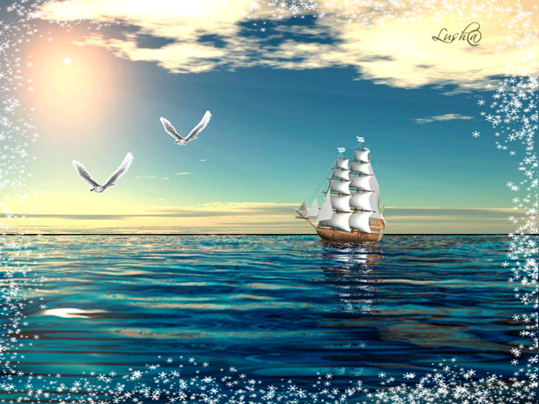
«У Д А Ч А»

Slide 6
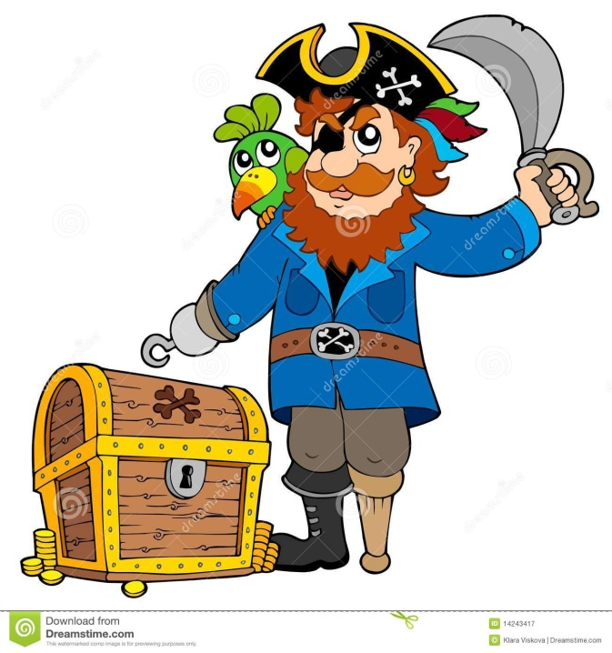
Это письмо для тех, кто готов отправиться навстречу приключениям! Кто пройдет все испытания, мы расскажем, где спрятали сокровища. «Пираты»

Slide 7
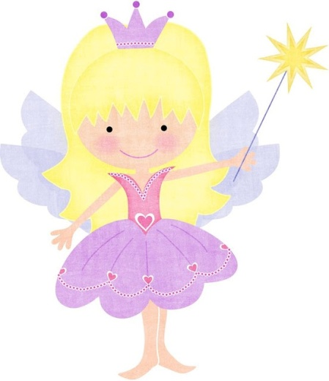
«Остров правильной речи»

Slide 8
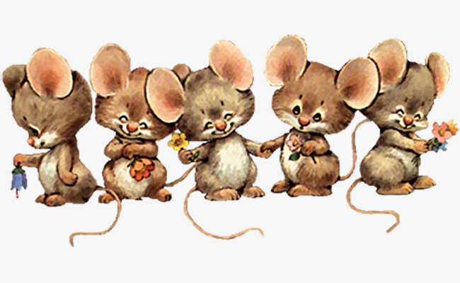

Slide 9
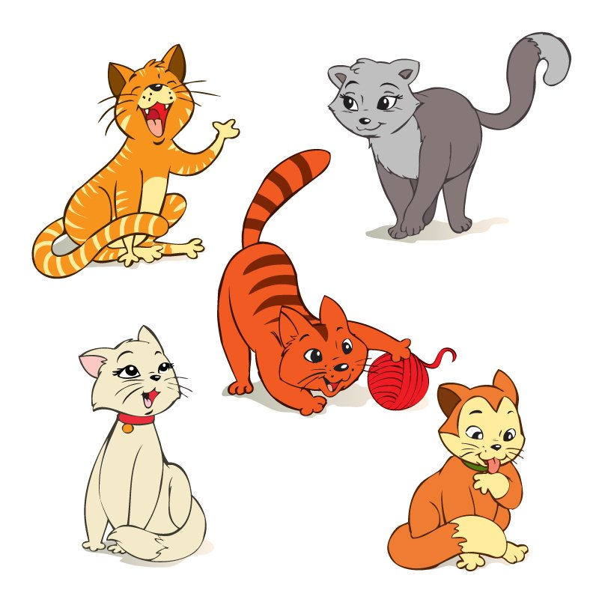

Slide 12
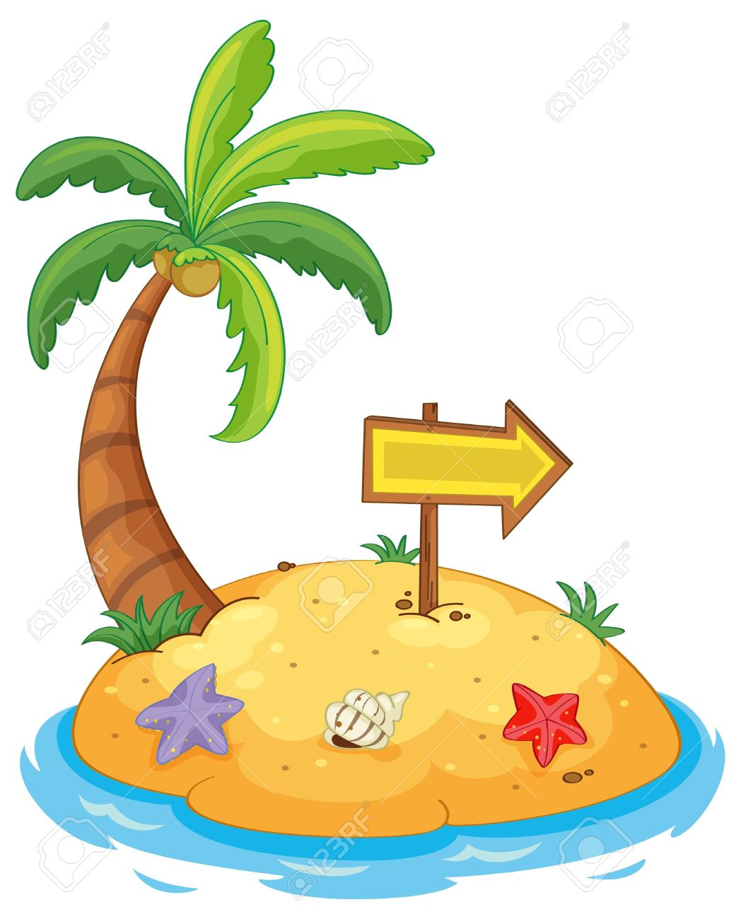
«Остров слов»
«Остров слов»

Slide 14
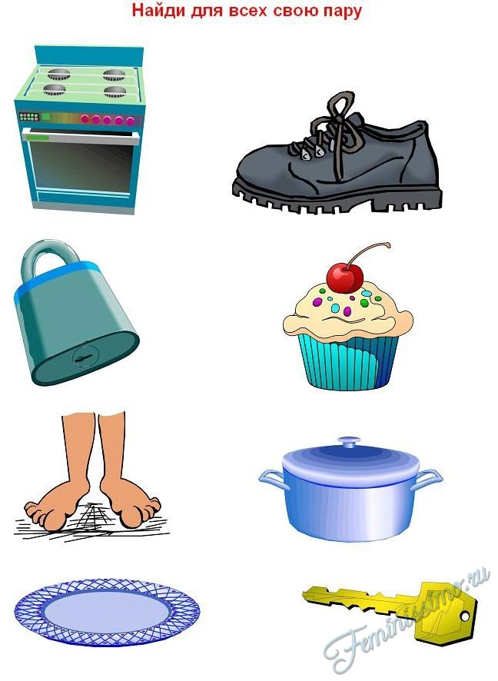

Slide 15
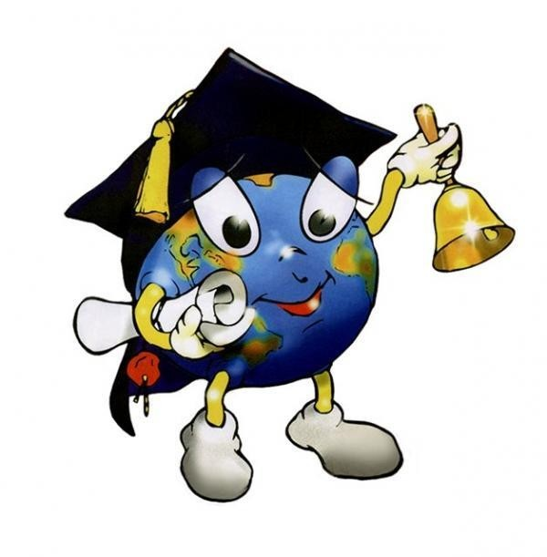
«Остров интересных рассказов»

Slide 16
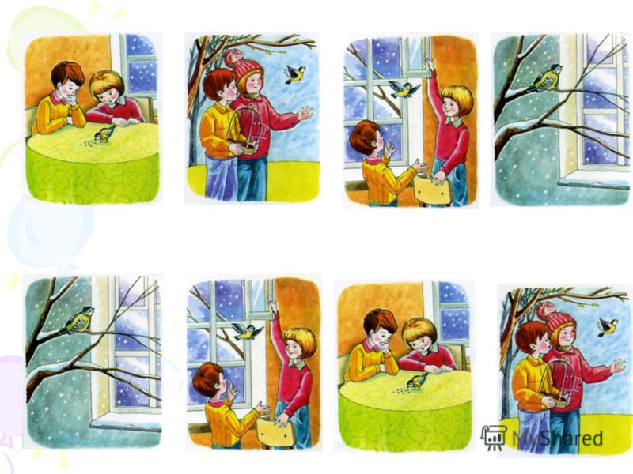

Slide 18
